Slide 1
L’imagerie en mode pression variable
Principes - Applications
Tayeb Amriou, Christian Mathieu
christian.mathieu@univ-artois.fr

Slide 2
Plan
Introduction
Les stratégies de détection des électrons
Le contraste de charge (CCI)

Slide 3
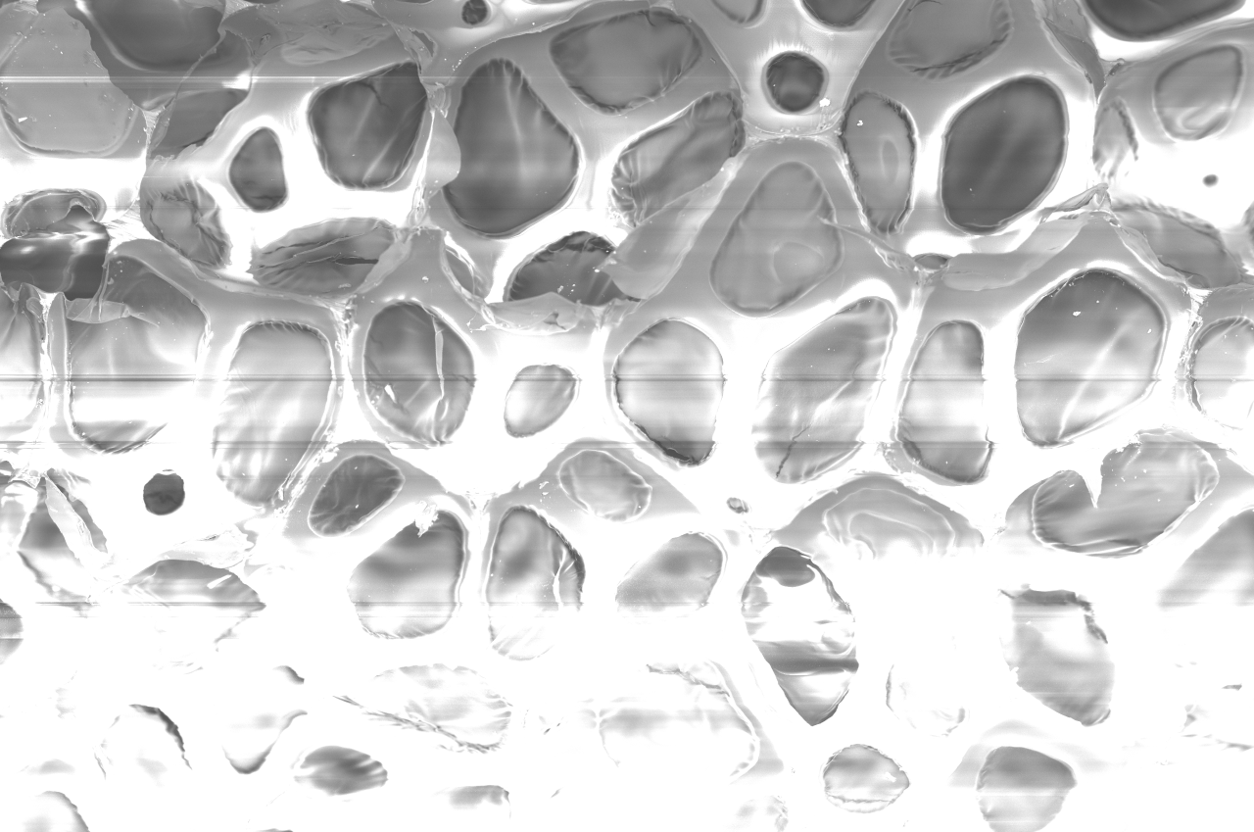
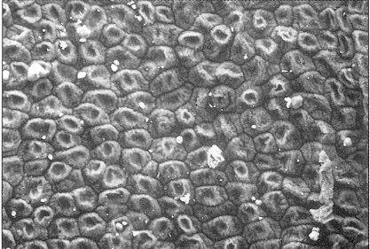
Introduction
ISOLANT
SENSIBLE AU DÉGAZAGE
Le phénomène de charge
(mousse de polymère isolante)
L’altération de l’échantillon
(peau de banane)

Slide 4
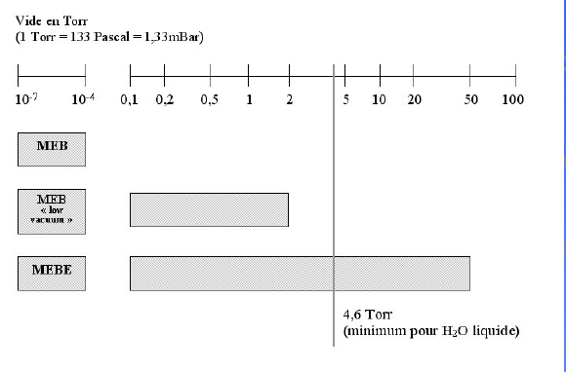
Idée : Introduction d’une pression plus importante dans la chambre de l’ échantillon
VPSEM, Low vacuum
Air, N₂, Hélium
ESEM
Vapeur d’eau
Technologie de la colonne Détection des électrons
Operateur
choix de la pression

Slide 5
Pourquoi une nouvelle stratégie de détection des électrons ?
Si P >> 10⁻³ Pa
sortie signal amplifié
électrons
photo multiplicateur
guide lumière
Scintillateur (10 à 12 kV)
Phénomène de claquage
échantillon

Slide 6
Quelles stratégies de détection ?
Utiliser les électrons rétrodiffusés
Stratégie n°1 ne pas tenir compte des interactions électrons/gaz
Utiliser les électrons secondaires
Stratégie n°2 modifier la conception du détecteur ET
Utiliser les pseudo secondaires
Stratégie n°3 En mettant à profit les interactions électrons/gaz

Slide 7
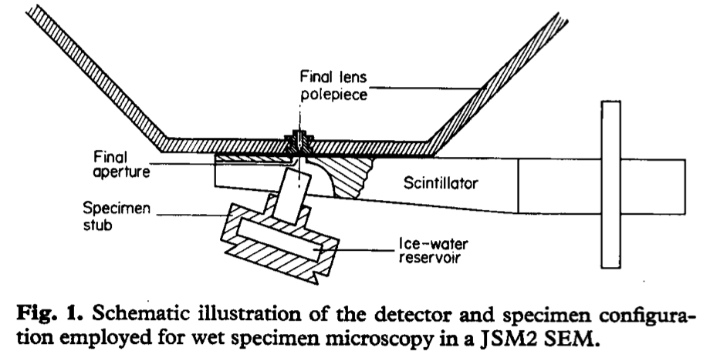
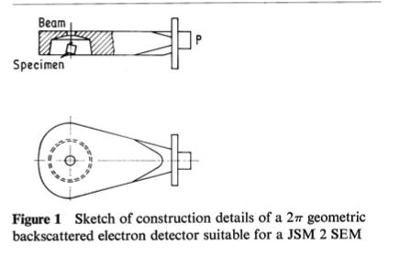
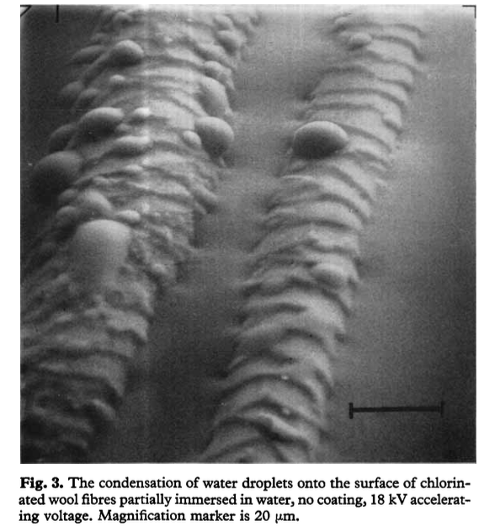
Stratégie n°1
Détection des électrons rétrodiffusés
Robinson VNE: An Efficient Backscattered Electron Detector for Use in a Scanning Electron Microscope; J. Phys. E. Sci. Instrum., 7, pp 650 – 652 (1974)
Robinson VNE: A Wet Stage Modification to a Scanning Electron Microscope; J Microsc., 103, pp 71 – 77 (1975)

Slide 8
Détection des électrons rétrodiffusés
Stratégie n°1
comme dans un MEB conventionnel
diode semi-conductrice
scintillateur (Robinson, …) )
Choix de l’opérateur :
- Pour un échantillon isolant,
augmentation de la pression pour éliminer le phénomène de charge
-Pour un échantillon biologique
augmentation de la pression pour limiter le phénomème de déshydradation de l’échantillon
Quelle conséquence sur la qualité de l’image ?

Slide 9
Influence de la pression d’Air
15 kV
Stratégie n°1
50 Pa
100 Pa
200 Pa

Slide 10
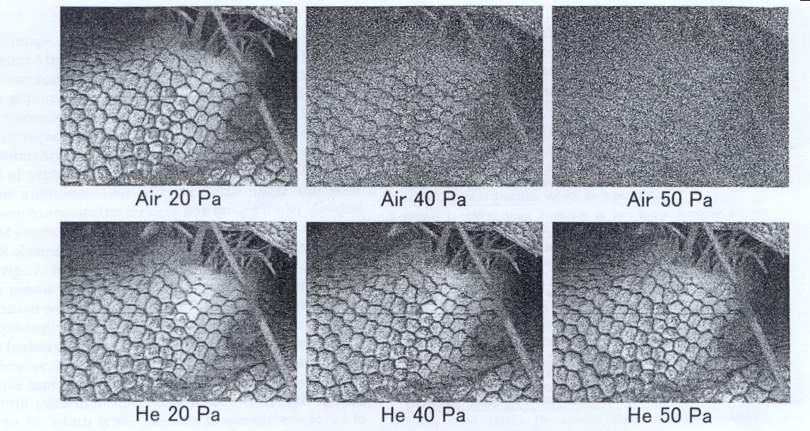
Influence de la nature du gaz et de la pression
Stratégie n°1
SC 1.5 kV
E Oho, et al, Image quality improvement using helium gas in low voltage VPSEM, J electron Microscopy 49(6) 761-763 (2000)
Opérateur
Dégradation du rapport signal sur bruit quand la pression augmente
Choix du gaz gaz de faible numéro atomique

Slide 11
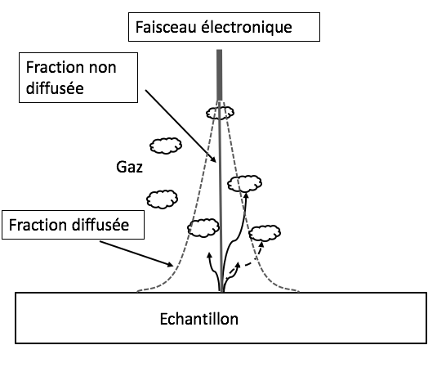
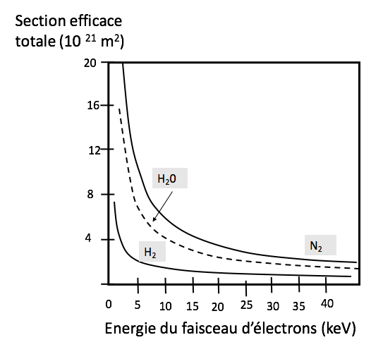
Une relation utile à connaitre
m = σ_{t} P Dgaz / k T
m le nombre moyen de collision
σ_{t} section efficace totale d’interaction
P pression du gaz
D gaz distance parcourue
par les électrons dans le gaz
Choix de l’opérateur
Tension accélération σ_{t}
Nature du gaz
Pression du gaz P
Dgaz (distance de travail)
Pour augmenter le Rapport Signal sur Bruit
L’opérateur doit diminuer m
pour réduire l’élargissement du faisceau

Slide 12
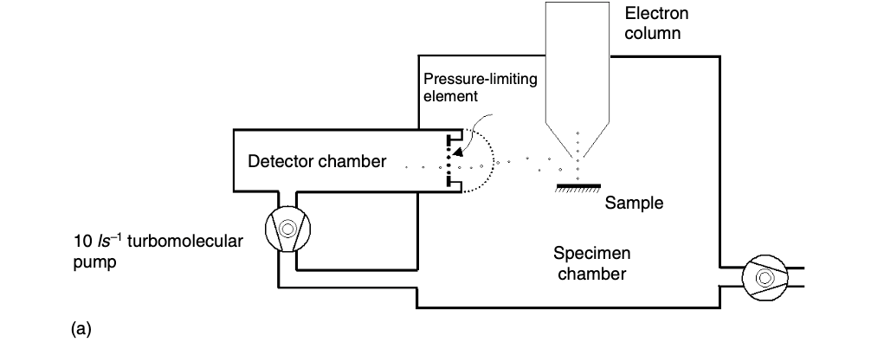
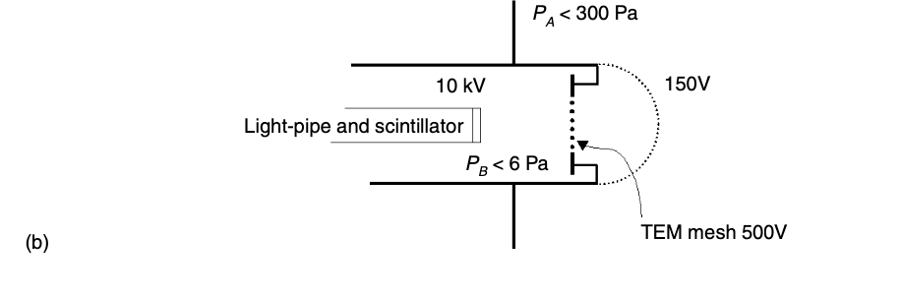
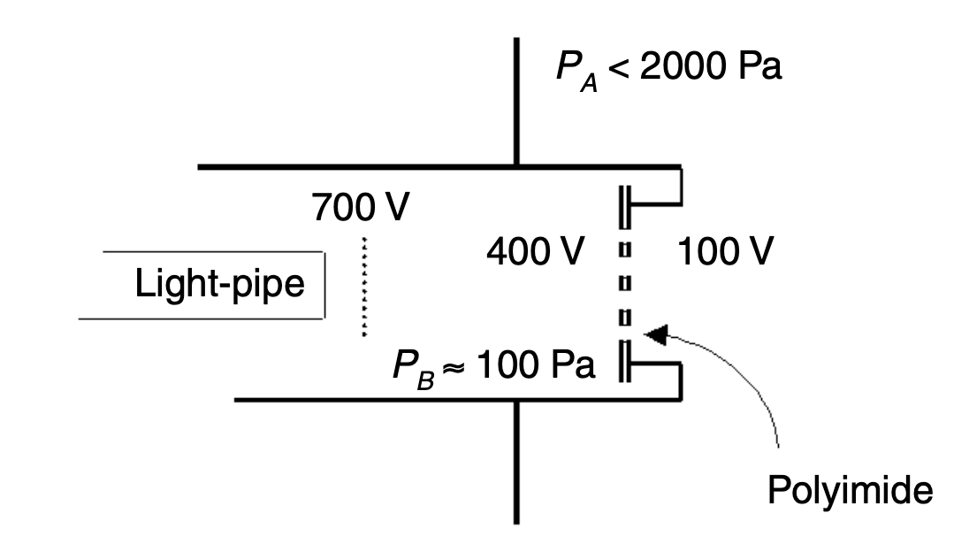
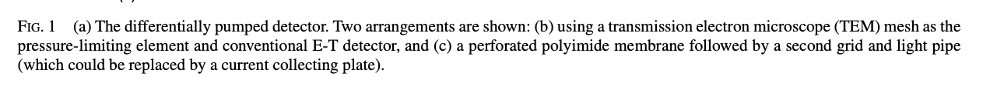
Détection électrons secondaires avec P >> 10⁻³ Pa
Stratégie n°2
Modifier le détecteur de type Everhart-Thornley
M. Jacka, M. Zadrazil, F. Lopour A Differentially Pumped Secondary Electron Detector for Low-Vacuum Scanning Electron Microscopy SCANNING VOL. 25, 243–246 (2003)

Slide 13
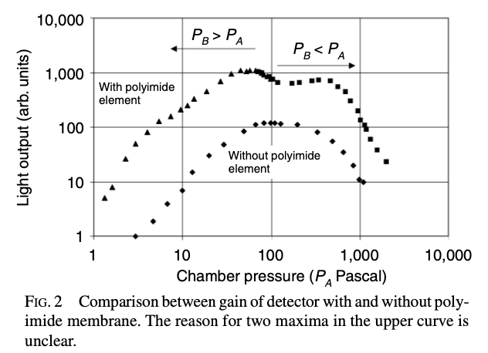
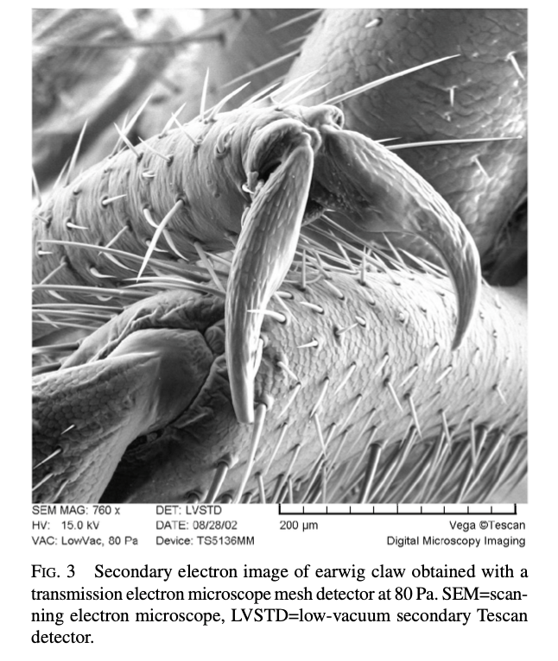
Stratégie n°2

Slide 14
Détection de type pseudo électrons secondaires avec P >> 10⁻³ Pa
Stratégie n°3
  Nouvelle stratégie de détection grâce à l’interaction électrons gaz.
e⁻ + gaz + champ électrique
MEB à haute pression
gain =
f(E,P,gaz)
ionisation en cascade
phénomène d’avalanche
mesure courant électrons
détection photons
E
mesure courant ions
échantillon

Slide 15
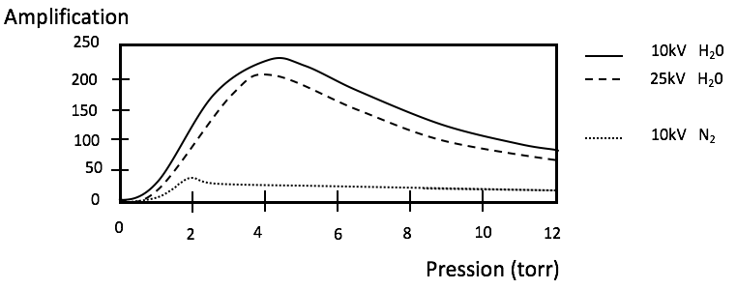
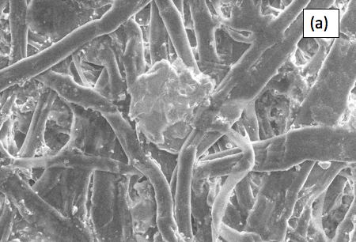
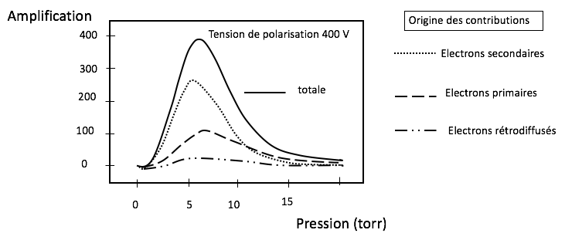
Détection des électrons
Intensité du signal détectée
K = P_{o} d / V_{o}
Vo tension de polarisation
E = Vo/d
P Meredith, A. M Donald, B Thiel Scanning 18 467-473 (1996)
15 kV – 200 Pa
Contraste topographique
Opérateur Une augmentation de la pression se traduit par une augmentation du signal détecté

Slide 16
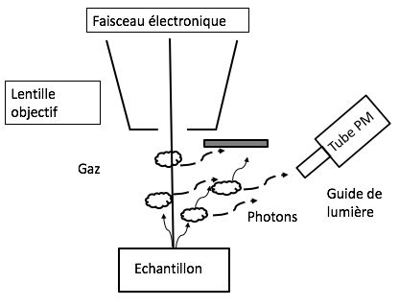
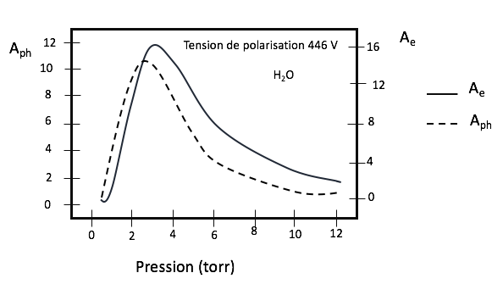
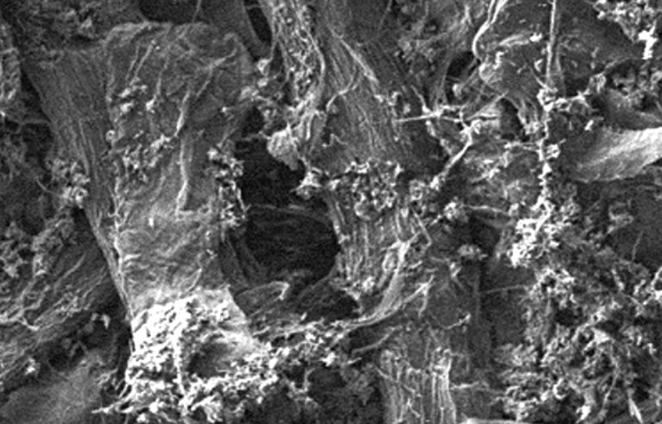
Détection des photons
S.W. MORGAN, M.R. PHILLIPS, J. Appl. Phys., 100, 074910 (2006).
Opérateur Une augmentation de la pression se traduit par une augmentation du
signal détecté
Contraste topographique

Slide 17
Influence de la pression d’Air
15 kV
50 Pa
100 Pa
200 Pa

Slide 18
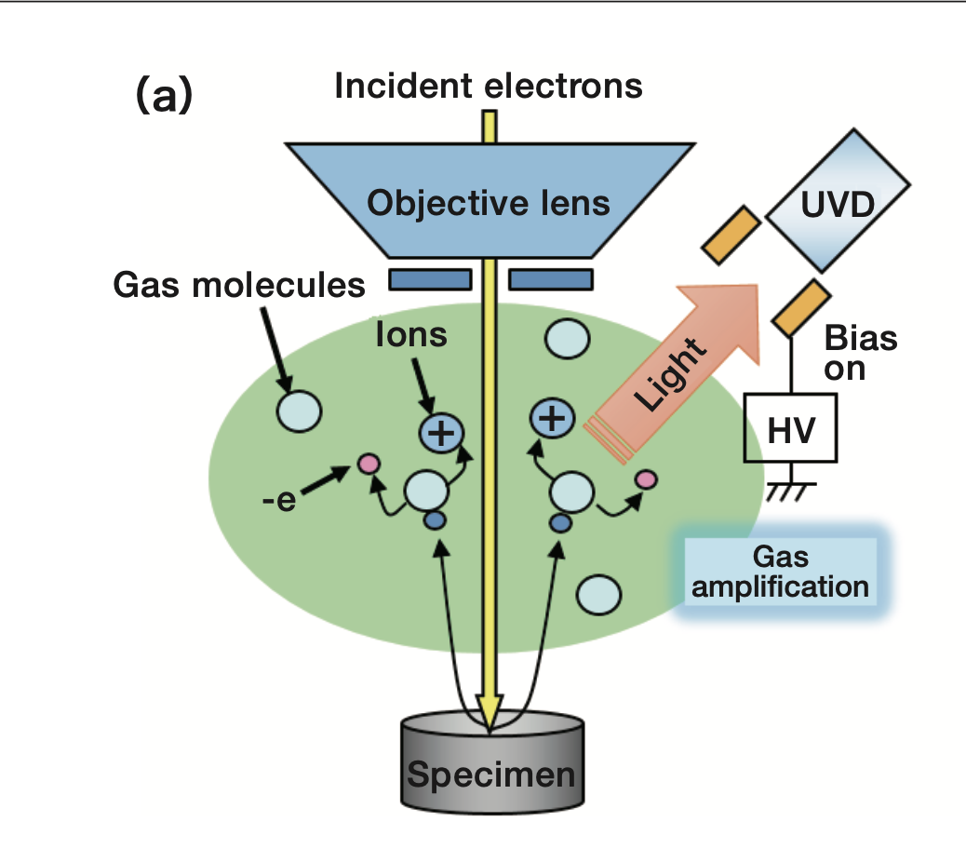
Influence de la pression d’Air
15 kV
Détecteur UVD
50 Pa
100 Pa
200 Pa

Slide 19
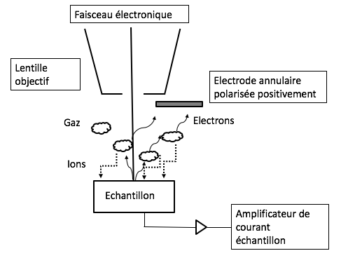
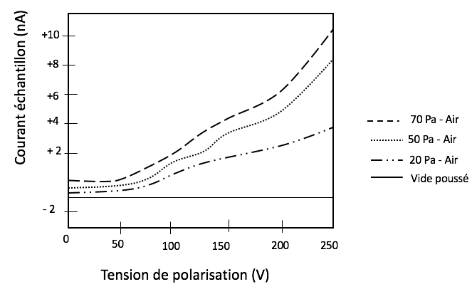
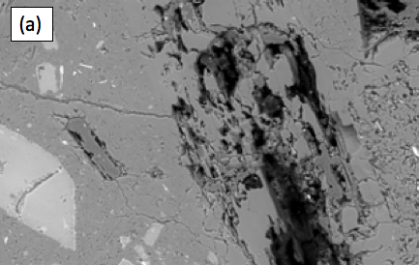
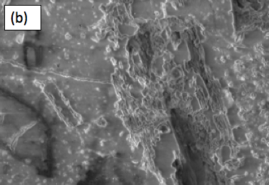
La détection des ions (courant échantillon)
En vide secondaire
Isc = Io (1- (δ + η))
D. Joy Scanning 20 436-441(1998)
Opérateur Une augmentation de la pression se traduit par une augmentation du signal détecté
Contraste topographique
20 kV – 110 Pa
BSE

Slide 20
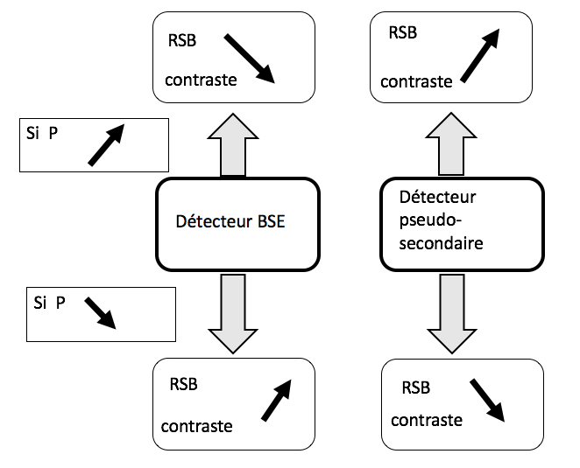
Consignes opérateur
Pour une tension donnée, recherche du point d’équilibre des charges en jouant sur la pression du gaz.
En fonction de la nature des détecteurs, on peut ajuster la tension de polarisation.

Slide 21
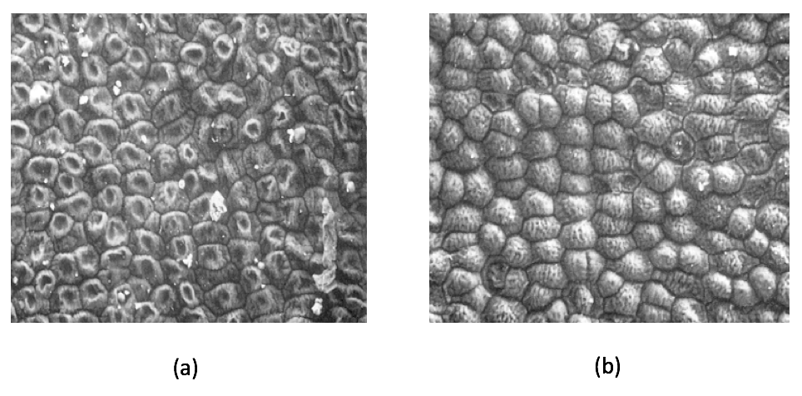
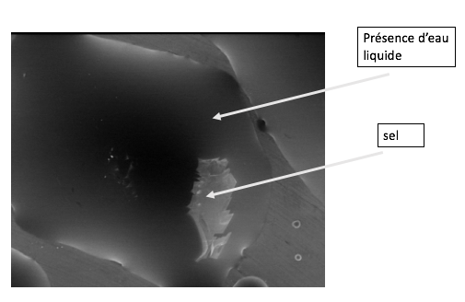
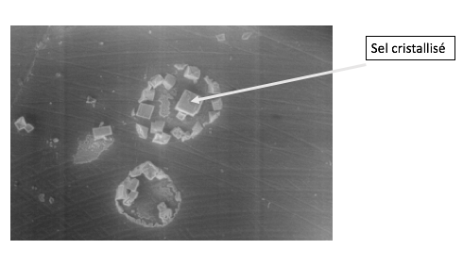
Intérêt de cette technique
15 kV - P = 15 Pa Air
Platine Peltier
Pas de préparation d’échantillons
Échantillon isolant (poudre)
Echantillon à fort taux de dégazage
Échantillon biologique
Échantillon hydraté
Observation in situ ( chambre = réacteur)
T = 20°C 10 mn T = −10°C 60 mn
Dissolution – Cristallisation du sel

Slide 22
Le Contraste
L’interprétation des images est similaire à celles obtenues en microscopie conventionnelle dans la plupart des cas.
Contraste particulier dans les conditions de haute pression
il est possible d’avoir des informations sur la microstructure interne de matériaux non conducteurs.
Image de contraste de charge. (charge contrast imaging)
Le contraste de charge : reflet d’interactions complexes entre l’émission d’électrons secondaires avec charge locale et les ions

Slide 23
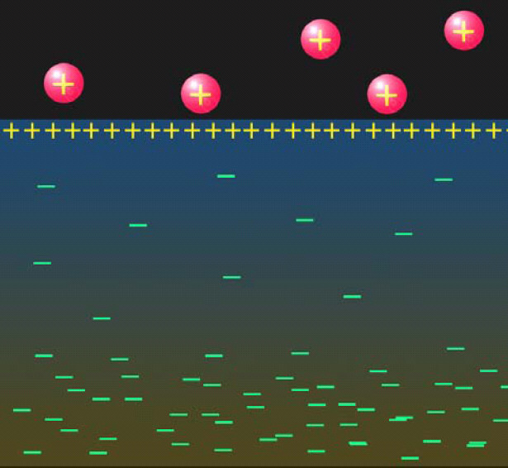
Conséquence du phénomène d'avalanche
J.Cazaux Microsc. Microanal 26, 181 (2004)
B.L. Thiel NIST Workshop (2005)
Charges négatives apportées par le faisceau
Charges positives laissées par l'émission des électrons secondaires
Flux d'ions positifs sur l'échantillon
MAIS PAS neutralisation totale
+ / - équilibre des charges

Slide 24
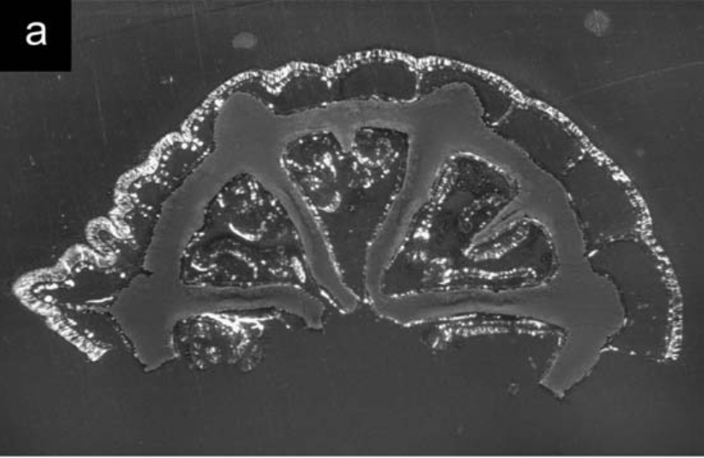
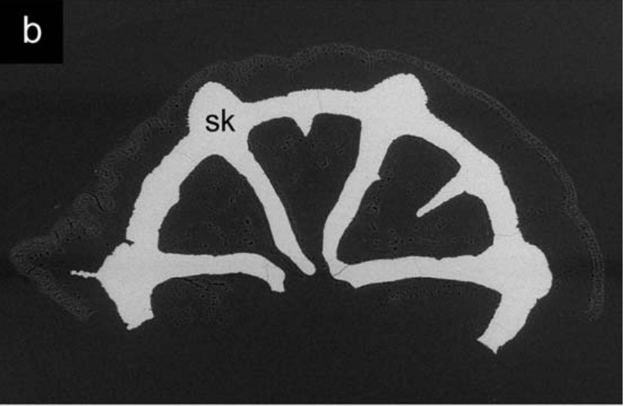
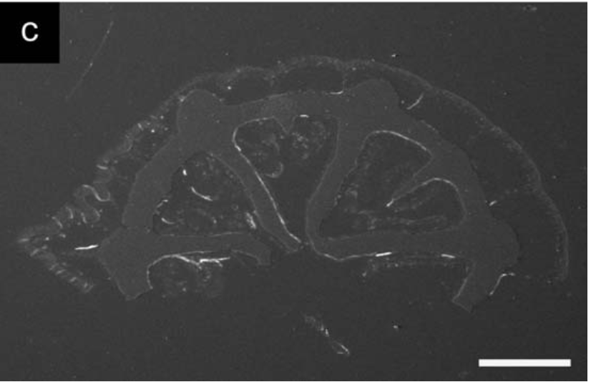
biomatériaux
Peta L. Clode
Charge contrast imaging of biomaterials in a variable pressure scanning electron microscope Journal of Structural Biology 155 (2006) 505–511
Variable pressure SEM micrographs from a transverse slice through half of a coral polyp, imaged at 30 kV and a chamber pressure of 0.2 torr.
Detailed structure of both mineral (sk) and soft-tissue phases are only evident in the uncoated secondary electron image due to the phenomenon of CCI. Scale bar D 500 um.
backscattered electron image
Secondary electron image
secondary electron image after carbon coating
Détection des électrons

Slide 25
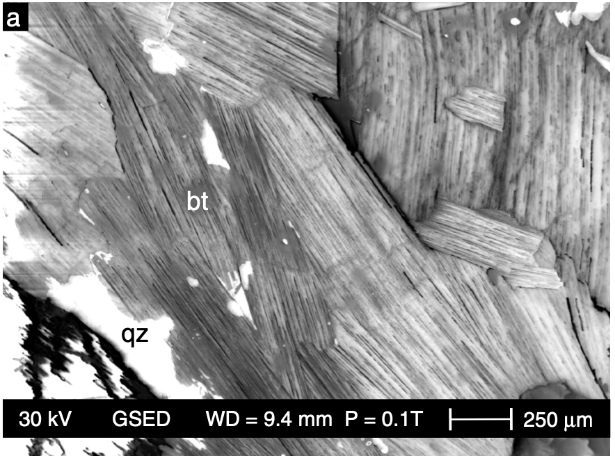
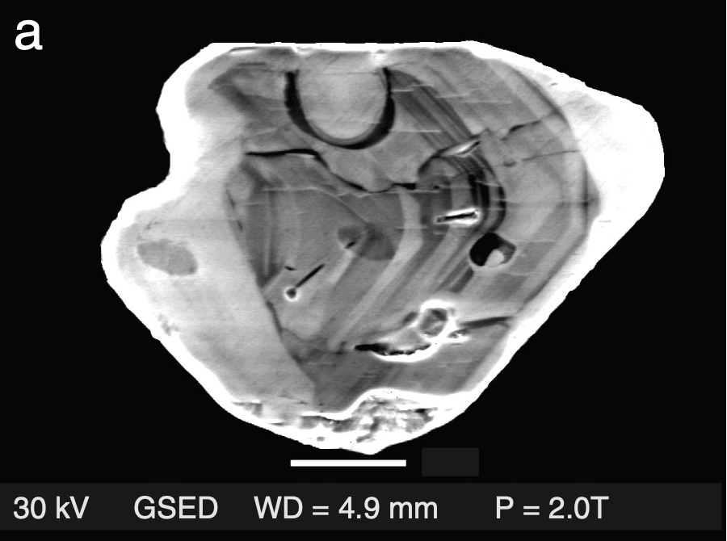
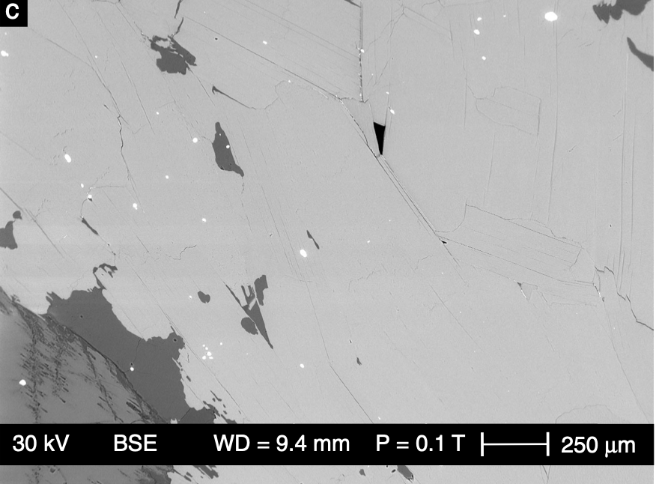
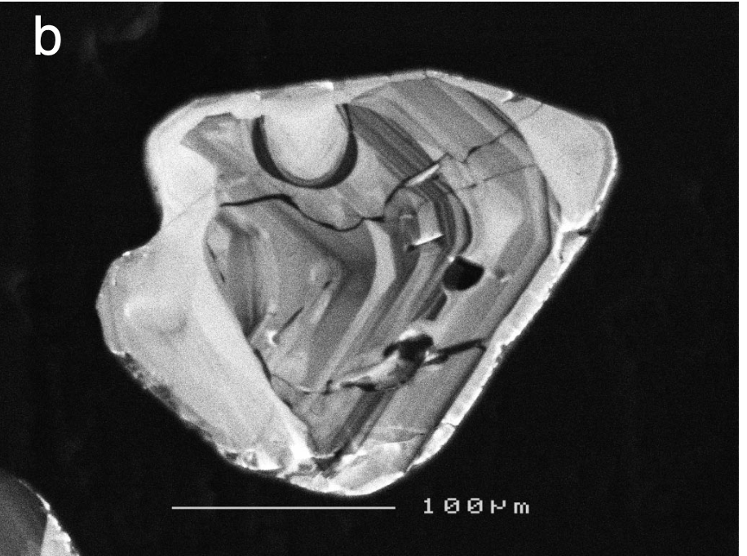
Matériaux géologiques
(a) Charge-contrast image of biotite in a pelitic migmatite
(a) Charge-contrast images of zircon
Détection des électrons
(c) backscattered electron images
(b) cathodoluminescence images of zircon
G R. WATT et al Charge contrast imaging of geological materials in the environmental scanning electron microscope - American Mineralogist, Volume 85, pages 1784–1794, 2000

Slide 26
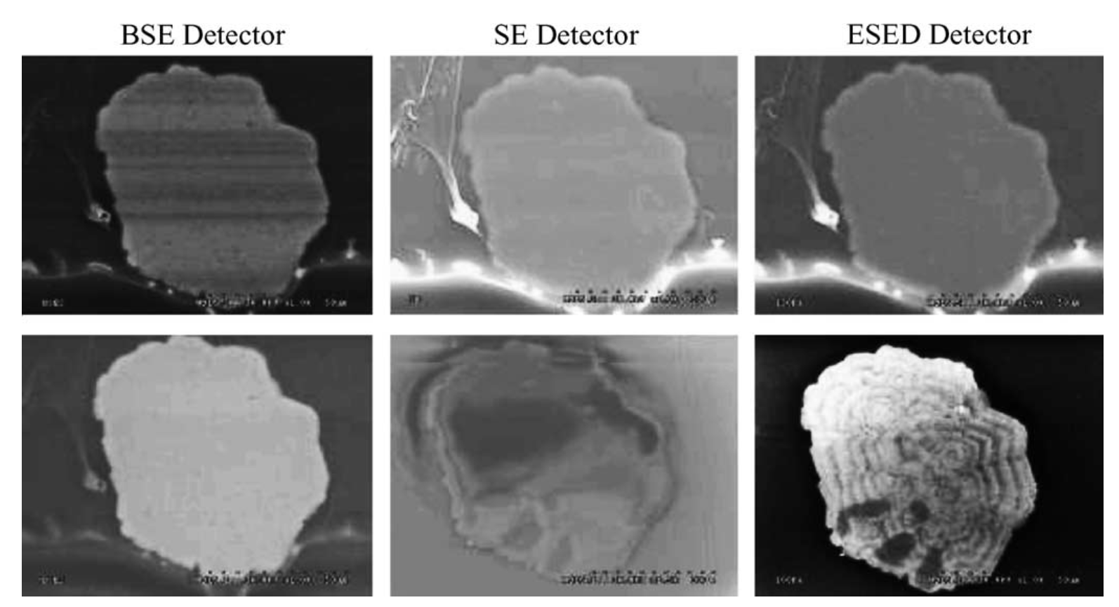
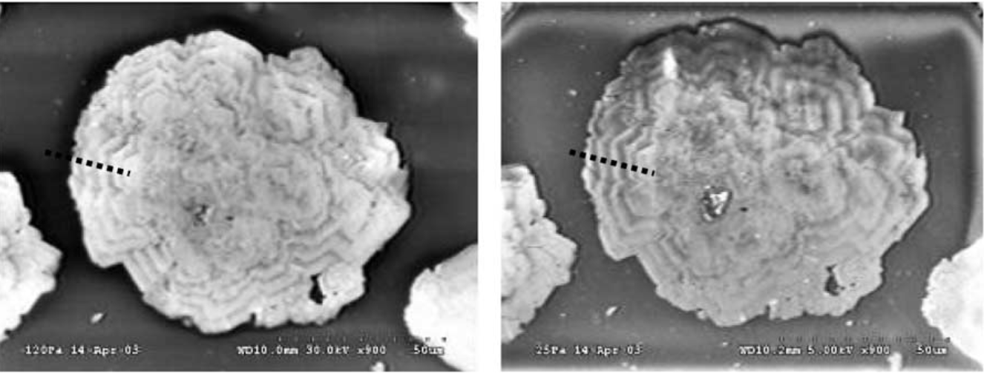
K. Robertson, R. Gauvin, J. Finch
Application of charge contrast imaging in mineral characterization
Minerals Engineering 18 (2005) 343–352
Détection des ions
The top row is the gibbsite with a conductive coating and the bottom layer is without.
Microstructure is observed in the form of the growth rings on the uncoated gibbsite particle using the ESED detector. The other detectors show a featureless cross-section.
Comparison of Gibbsite charge contrast at 120 Pa and 30 keV (left) with 25 Pa and 5 keV (right). The observable contrast between growth rings appears to be greater in the image at 25 Pa and 5 keV. This represents a balance between the ion flux and the sample charging

Slide 27
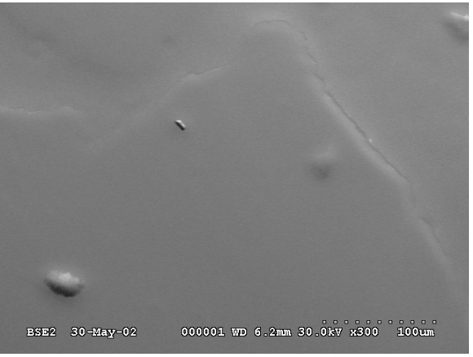
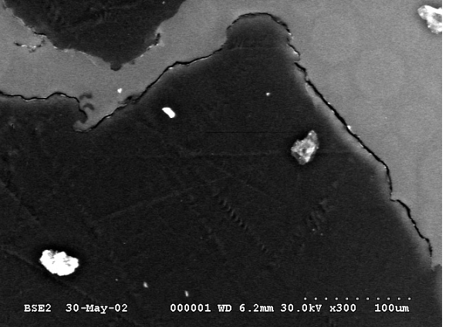
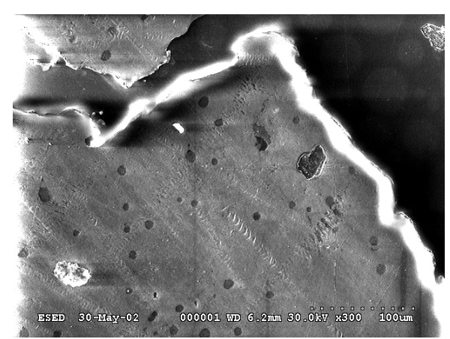
R. Gauvin, K. Robertson,JF. Leberre, J. Finch, B. J. Griffin
Possibility of Charge Contrast Imaging of Polymeric Materials
SCANNING VOL. 25, 240–242 (2003)
Détection des ions
BSE detector topographic mode
BSE detector. Composition mode
ESED detector.
The incident electron energy was 30 keV, the gas was air with a pressure of 150 Pa, and the working distance was 6.2 mm.

Slide 28
Conclusion
Il y a principalement 3 stratégies pour obtenir des images
Utiliser les électrons rétrodiffusés (sans interaction)
L’augmentation de la pression dégrade le rapport signal sur bruit
Utiliser un détecteur ET modifié (sans interaction)
Mettre à profit les interactions au sein de la chambre (imagerie type pseudo-secondaire)
  - detection des electrons
  - détection des photons
  - détection des ions
  L’augmentation de la pression augmente le rapport signal sur bruit
Dans les conditions de haute pression, pour des échantillons non conducteurs, il peut apparaître un contraste particulier qui est le contraste de charge .

Slide 29
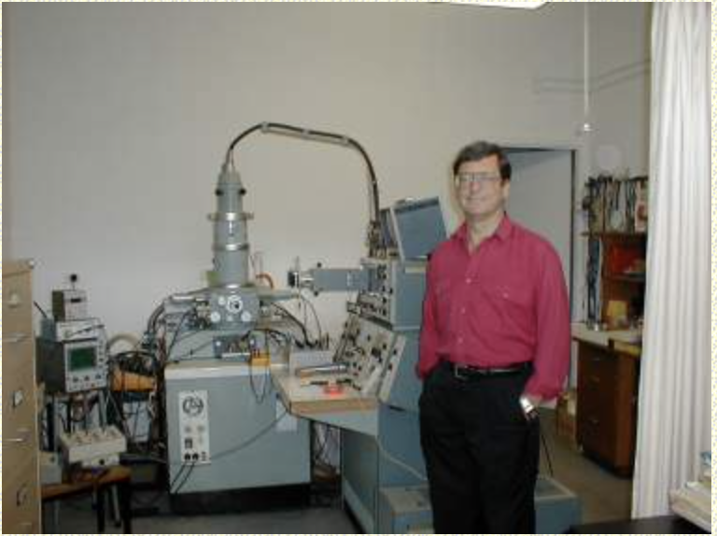
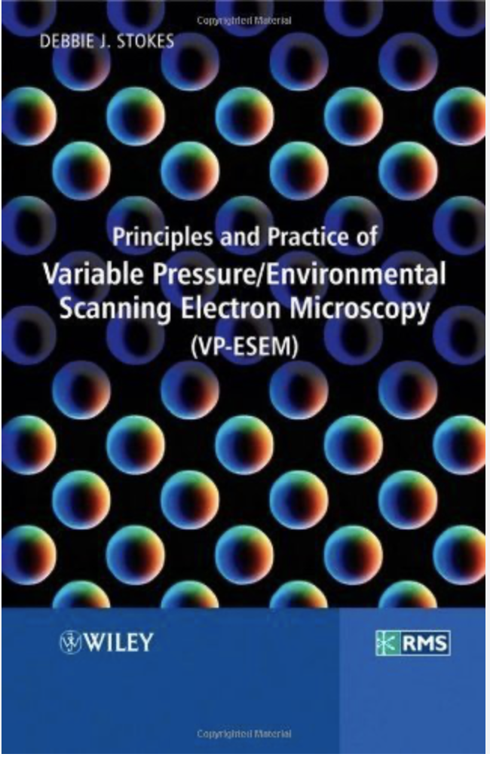


Pour aller plus loin,
G.D Danilatos www.danilatos.com
Debbie stokes
Principles and Practice of Variable Pressure / Environmental Scanning Electron Microscopy (VP-ESEM) Wiley
ISBN: 978-0-470-06540-2
Monique Repoux, Christian Mathieu
La microscopie électronique à balayage à pression contrôlée 243-266
Microscopie électronique à balayage et Microanalyses – EDP Sciences - ISBN : 978-2-7598-0082-7
Lahcen Khouchaf, Christian Mathieu
La microscopie à balayage sous environnement gazeux. Du principe à l’étude optimisée des matériaux. Edition Ellipses - ISBN 9783240-018068

Slide 30

Réunion de décembre- GNMEBA- décembre 2022- Paris
Merci de votre
attention
UNITE DE CATALYSE ET CHIMIE DU SOLIDE
Remerciements
Monique Repoux - Lahcen Khouchaf

